Slide 2
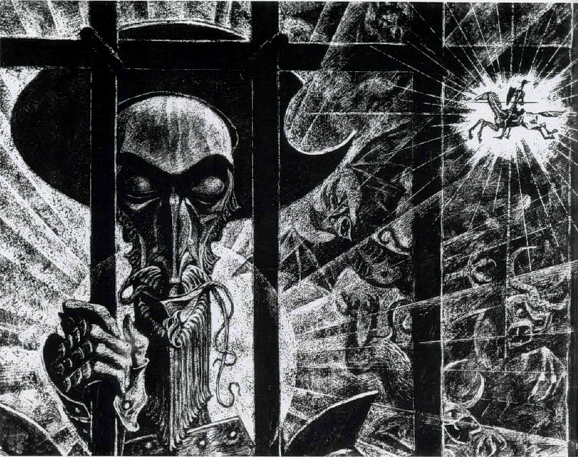
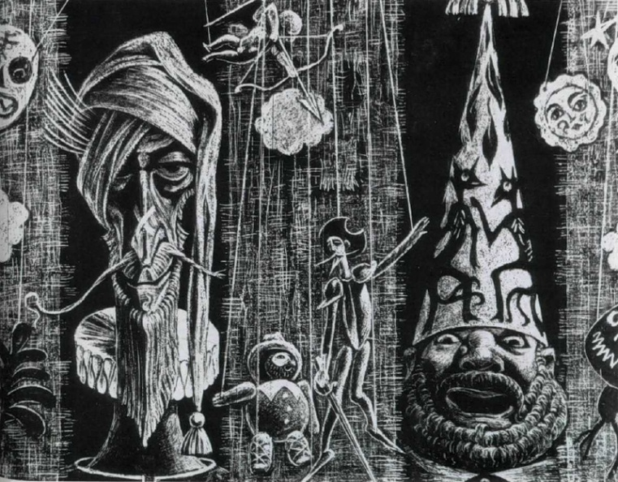
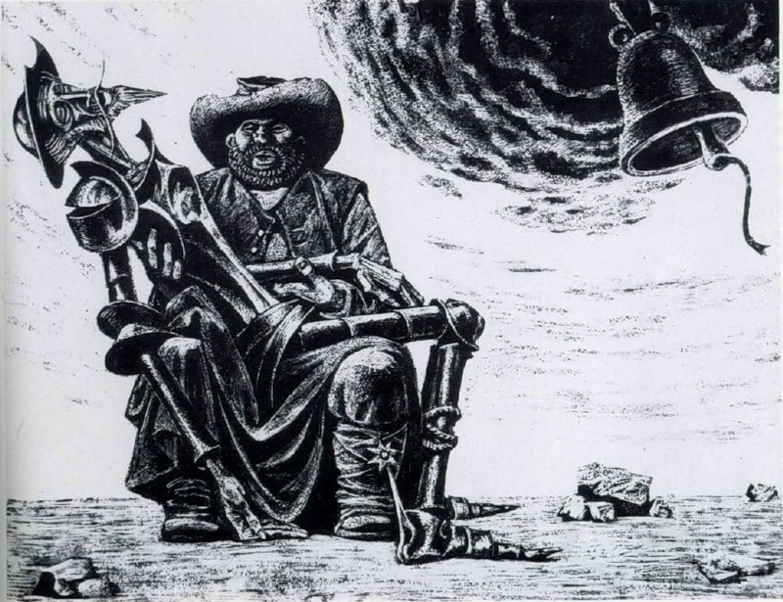
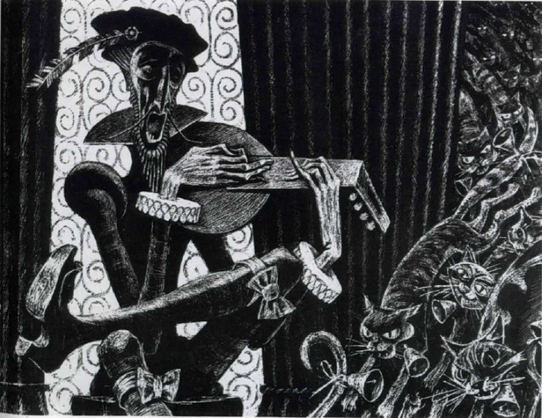
Картини Сави Бродського

Slide 3
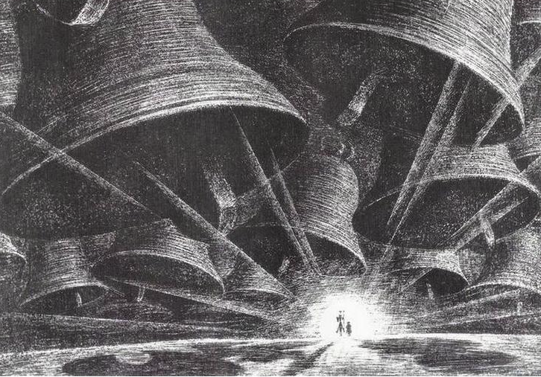
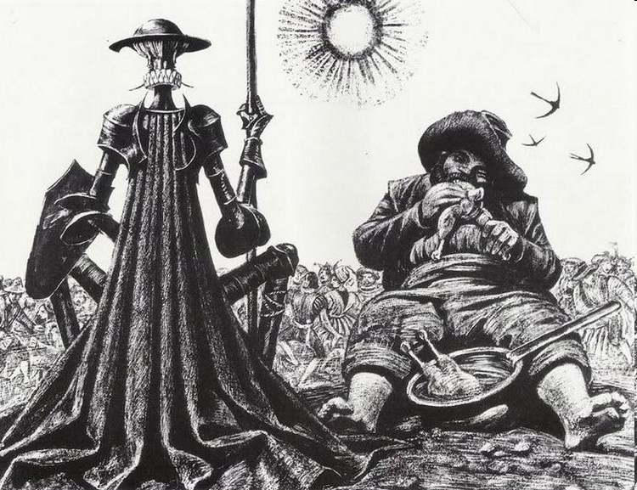
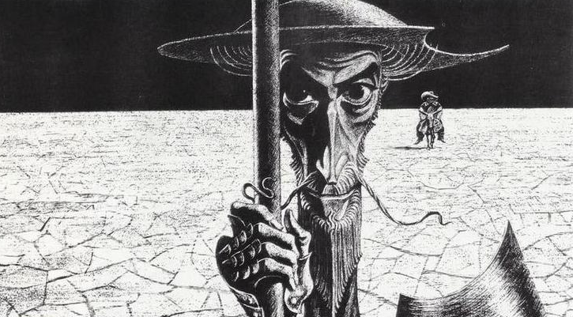
Картини Сави Бродського

Slide 4
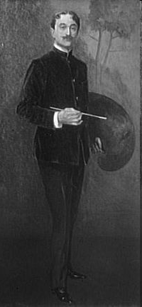
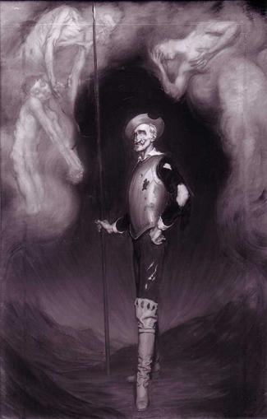
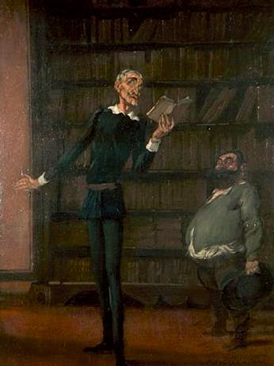
Антоніо де Ла Гандара
(1861 - 1917) — французький художник.

Slide 5
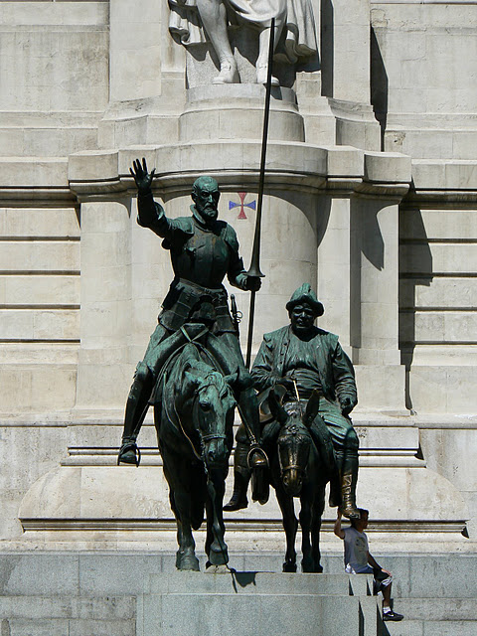
Всесвітня слава
Всесвітня слава роману «Дон Кіхот» загальновідома. А по славі і пам'ятники. На честь героїв Сервантеса вони споруджуються по всьому світу. Зрозуміло, на батьківщині письменника, в Іспанії, їх сотні, якщо не тисячі.

Slide 6
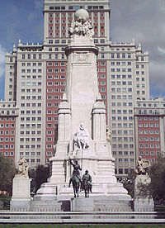
Найвідоміший пам’ятник
Найвідоміший і найвеличніший пам'ятник Сервантесу і його героям стоїть у Мадриді, недалеко від королівського двору - на площі Іспанії.

Slide 7
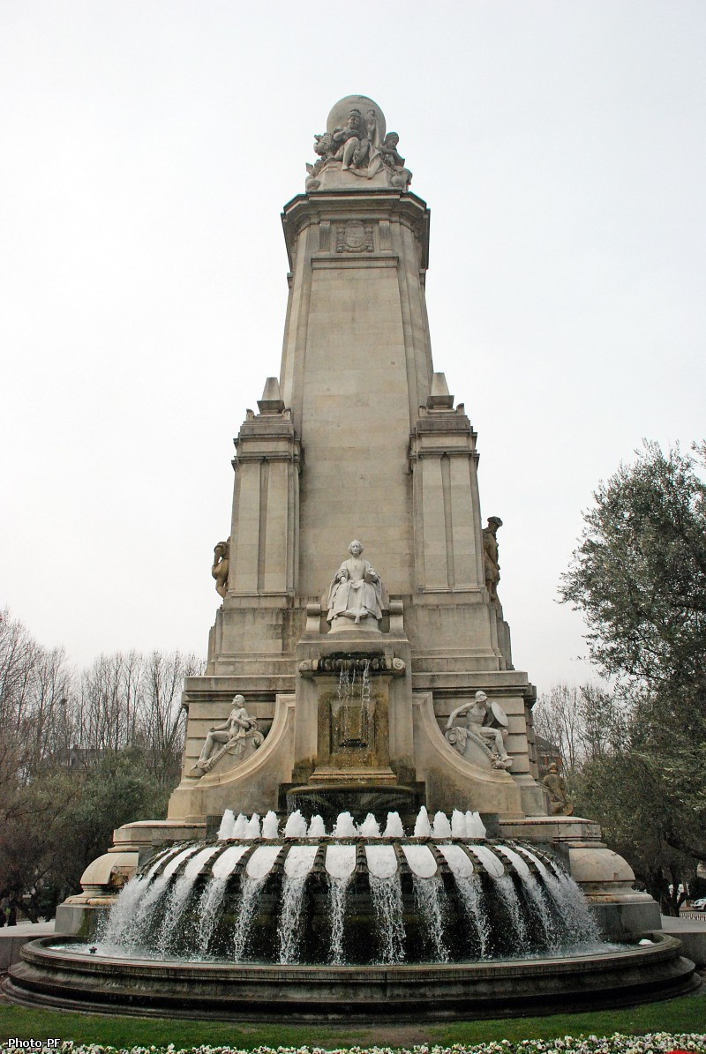
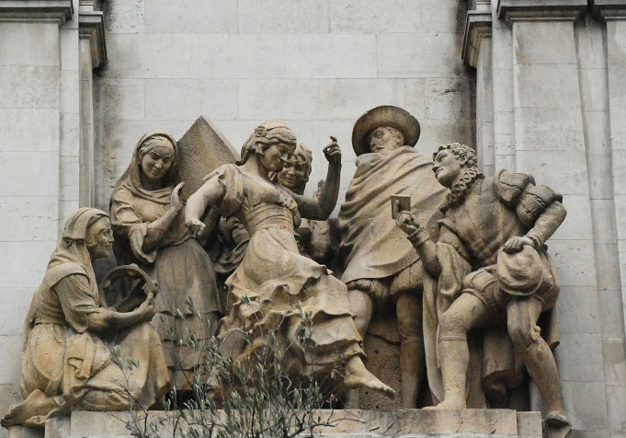
В пам’ять про письменника
Установка пам'ятника була приурочена до трьохсотліття з дня смерті Сервантеса (1547-1616).

Slide 8
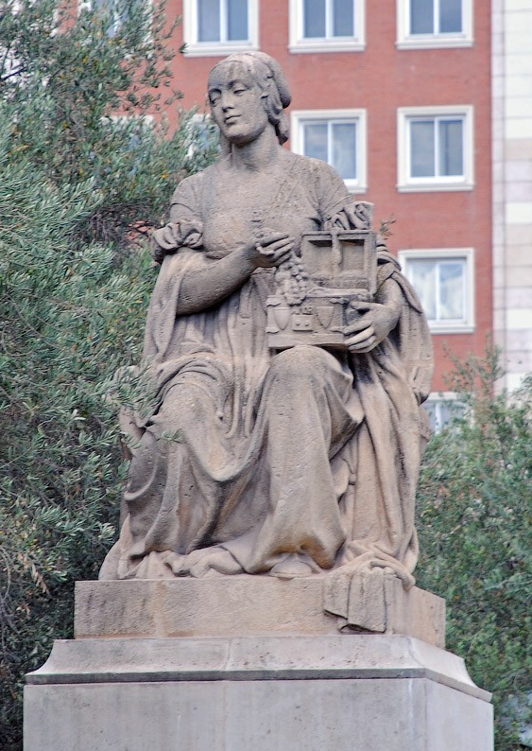
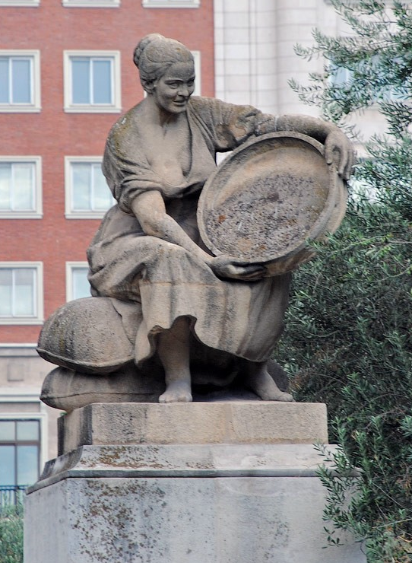
Два образи Дульсінеї
Праворуч і ліворуч - жіночі фігури. Кажуть, що це два образи Дульсінеї: одна - "груба сільська дівчина", якою була в житті, інша - "тендітна витончена світська дама", якою її уявляв собі Дон Кіхот.

Slide 9
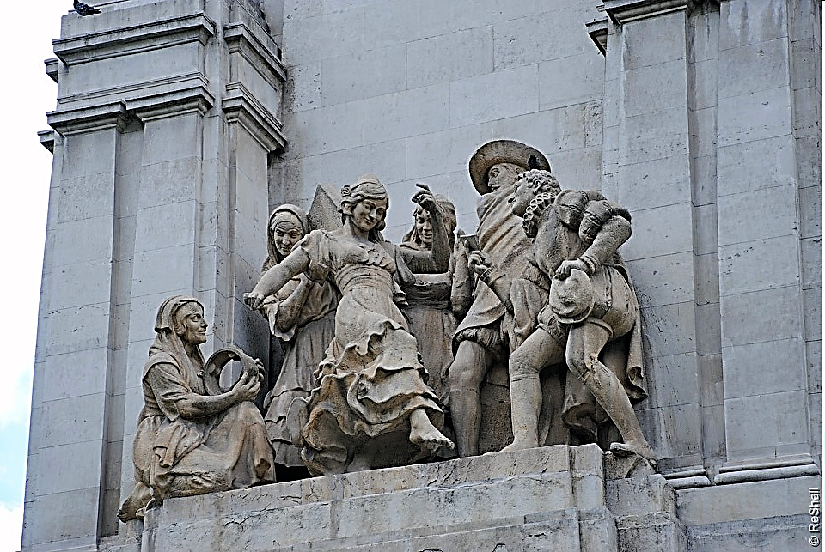
Скульптурні групи на бічних виступах вежі - танцююча циганка і герої творів Сервантеса в національному одязі були встановлені в 60-х роках 20 століття.

Slide 10
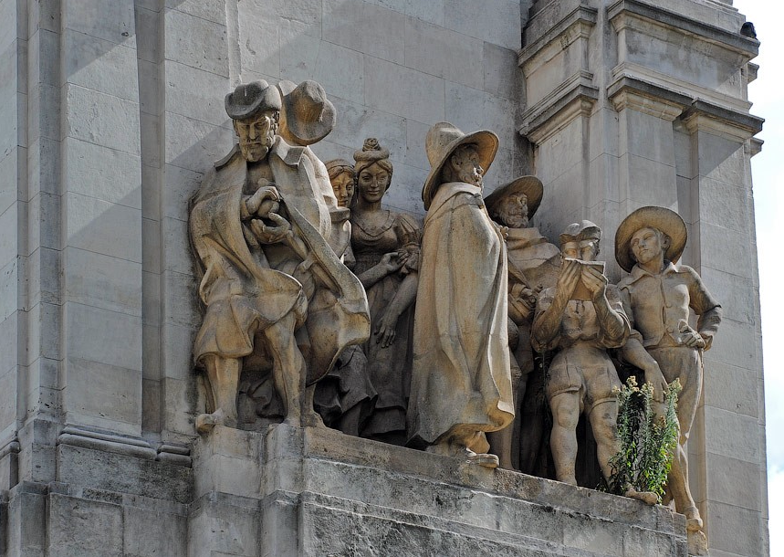
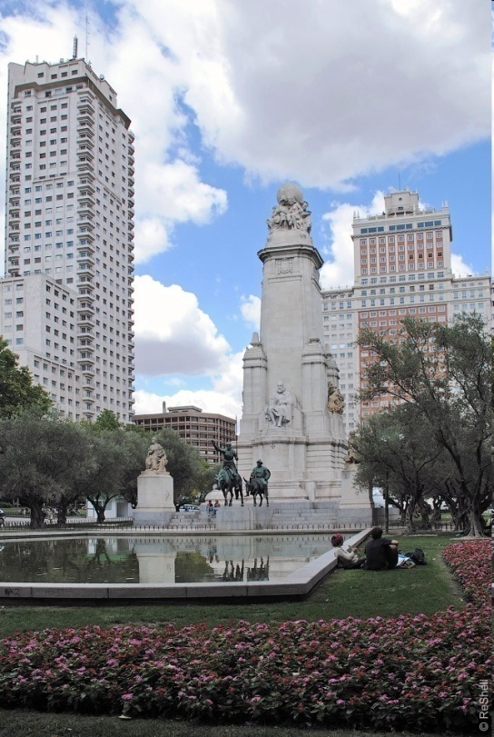

Slide 11
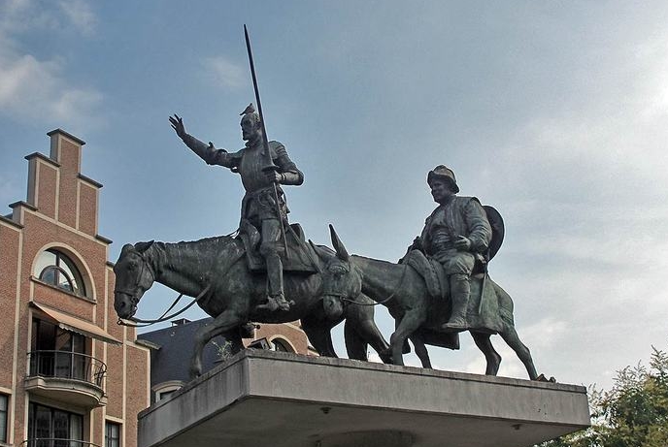
Пам’ятник Дон Кіхоту і Санчо Пансі у Брюсселі

Slide 12
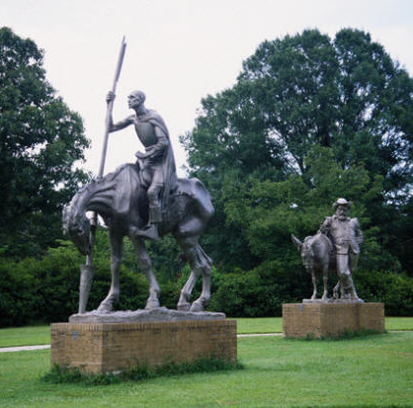
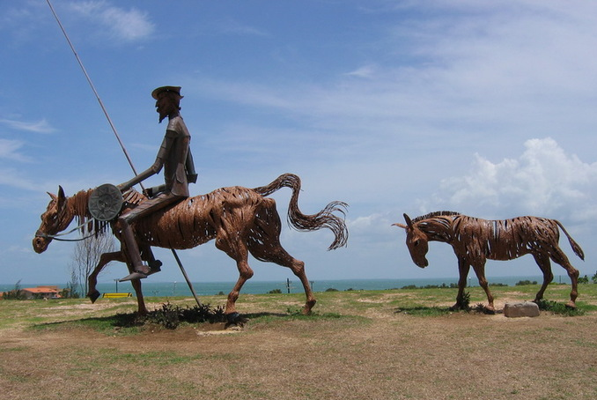
у Варадеро
у Кароліні

Slide 13
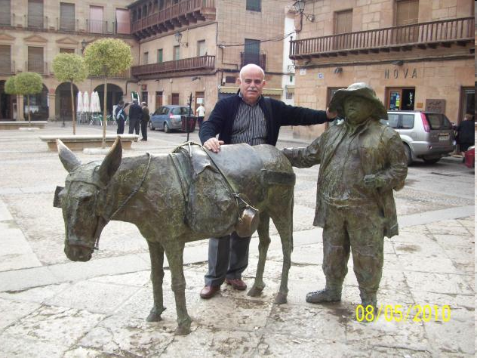
А не так давно, в 2000 році, з'явився нарешті пам'ятник Санчо Панси - одному, тобто без Дон Кіхота, але, природно, з ослом. Бронзовий монумент (скульптор Фернандо Майораль) був виготовлений на замовлення мерії міста Сьюдад-Реаль в Ла-Манчі і встановлений біля музею Дон Кіхота.

Slide 14
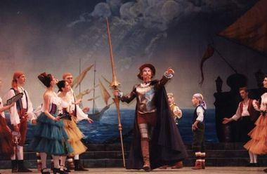
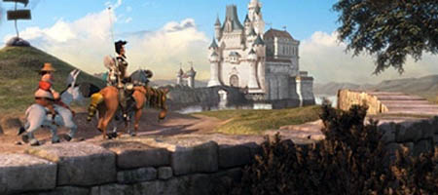
У музиці за мотивами “Дон Кіхота” написано понад 100 творів різних жанрів і композиторів: поеми, опери, балети, оперети, мюзикли
Е. Альфтер
Х. Родріго
Г. Перселл
Д. Ейрес
М. Равель
Д. Рісторі
Н. Пуччіні
А. Сальєрі
А. Рубінштейн
В. Кирейко
М. Матюшин
Я. Доубрава

Slide 15
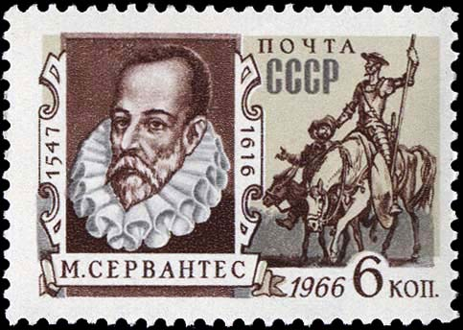
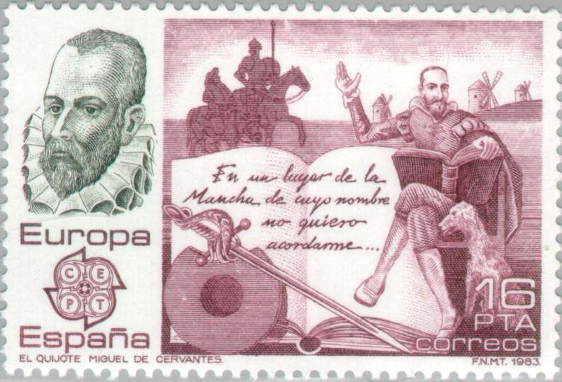
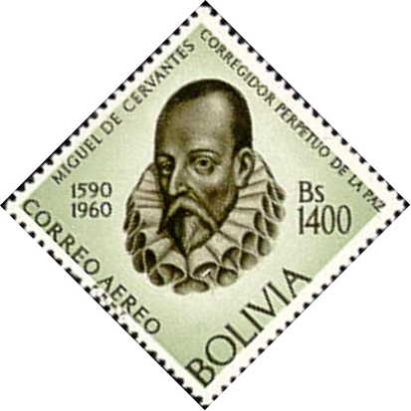
Філателія

